Slide 1

Plan Estratégico 2018 - 2019

Slide 2

AGENDA
Contexto Mercado Local
BNP Paribas Cardif Perú
Desafíos 2018 - 2019
Estrategias Comerciales
Proyectos

Slide 3
1
MERCADO LOCAL

Slide 4
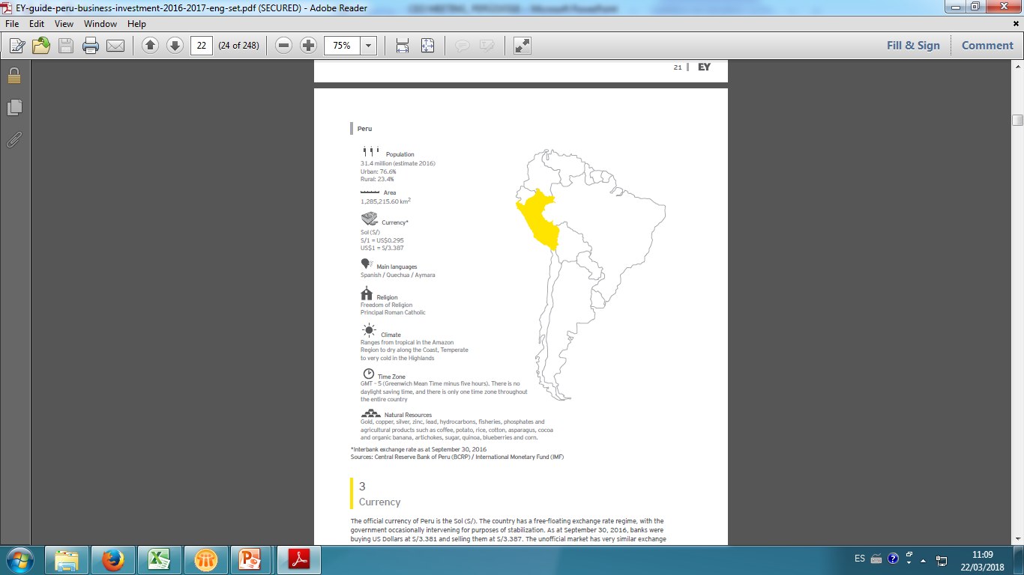








Perú: Una Vista Global
Perú
Población
Bancarización*
31.4Millones
Urbana:76,6%
Rural:23.4%
40,5 %
En base a la población ocupada que cuenta con tarjeta de ahorro
Población económicamente Activa
PBI per cápita Anual
39,48 Soles
16Millones
Menores de 25años: 4Millones
25-44 años: 8 Millones
45-64 años: 4 Millones
Indice de pobreza
PEA Informal
22%
78%
Ingreso mínimo
Parque automotor
850 Soles ingreso mínimo
( En vigencia a partir de Mayo 2018)
2.8 millones Vehículos ligeros
Fuente:INEI, 2017

Slide 5
Mercado asegurador: Resultados 2017
Seguros SPP
1,795M SOL (18%)
Seguros vida
3,131 M SOL (31%)
GWP M Soles
Seguros Accidentes
1,501 M SOL (15%)
GWP Q4 2017: 11,32 M Soles
Seguros Generales
3,797 M SOL (37%)
Market Share
31%
26%
14%
11%
5%
3%
2%
2%
2%
1%
1%
2%
100%
0
Var %
2016 - 2017
+1%
-%
+7%
-1%
-4%
-15%
-19%
-7%
+1%
+30%
+12%
+5%
+36%
Captive
BBVA
BCP
Interbank
Siniestralidad
74%
38%
68%
79%
59%
141%
25%
262%
42%
68%
82%
xx
67%
Fuente: SBS,Diciembre 2017

Slide 6
Alta concentración de los principales comercializadores
1
Banca
Financieras y Cajas Municipales
2
Banca Retail
3
Total de créditos vigentes 2017 : 246.05 bn SOL
Total de créditos vigentes 2017 : 108.15 bn SOL
Total de créditos vigentes 2017 : 8.14 bn SOL
*
85% del total de créditos se concentra en 4 bancos.
3 de las empresas que lideran el mercado tienen una aseguradora captiva.
Industria fragmentada con alto nivel de competencia.
Sólo Crediscotia emite tarjetas de crédito.
El enfoque está en segmentos de la población medios y bajos así como PYME.
Retailers chilenos, con presencia regional, son los que concentran casi el 70% de la participación de mercado.
Otros: Mi Banco (4%), Banbif (4%); B.Financiero (3%);GNB (2%); B.Santander (1%); B.Comercio (<1%); y ISBC (<1%)
Otros: C.Cusco (8%), C.Trujillo (5%); F.Confianza (5%);Comparatamos (5%); C.Ica (3%); Credinka (3%); C.Tacna (3%); TFC (3%); Otras ( 7%)
Fuente: SBS, Diciembre 2017
* Volumen estimado

Slide 7
2
BNP Paribas Cardif perú

Slide 8
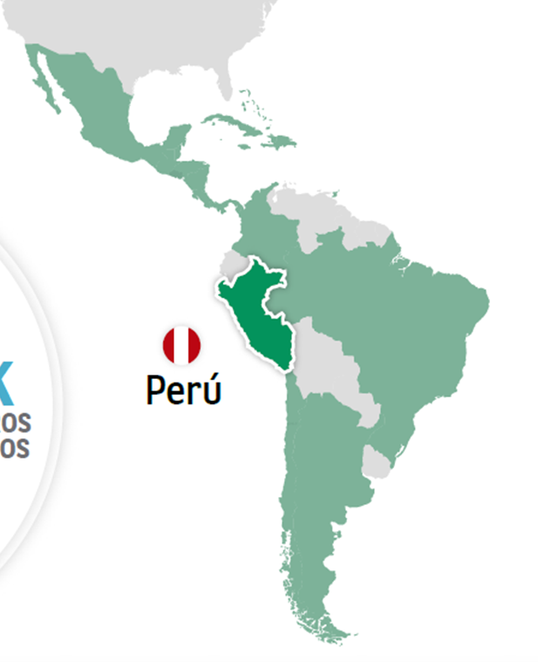
BNP Paribas Cardif Perú
Cifras clave 2017
225 millones de soles primas emitidas (netas de IGV)
152 empleados
4 millones de pólizas*
Clasificación de riesgo : A (Class & Asociados y PCR)
En Stock

Slide 9




















Nuestros Socios
Instituciones Financieras
Retail
*
Rentabilizar y Saturar
Rentabilizar y Saturar
Alianza a Largo Plazo con compañia cautiva
Alianza a Largo Plazo con compañía cautiva
Saturar dependiendo del outcome del RFP

Slide 10
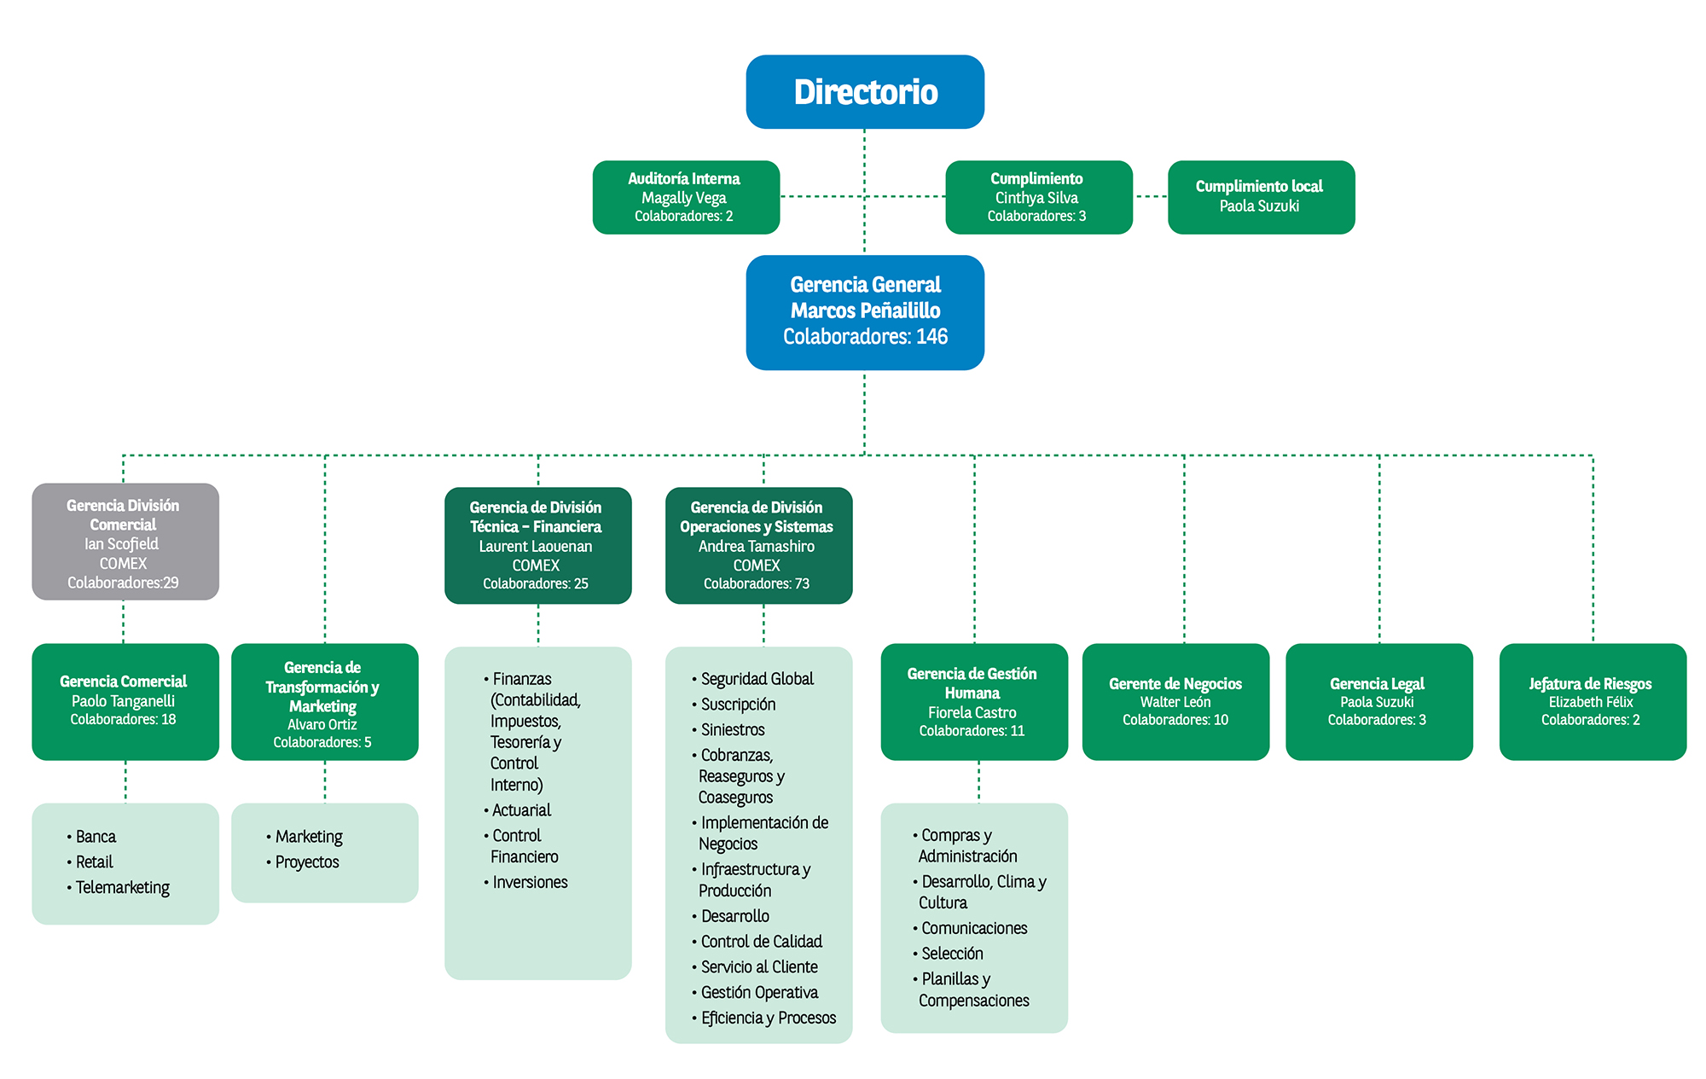
Estructura Organizacional

Slide 11






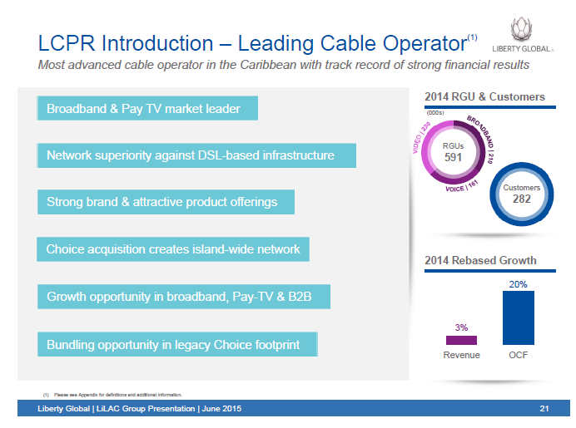


Nuestros principales esfuerzos y logros 2017-2018
Socios estratégicos
Nuevos Negocios
Cierre de negocios
Renovados con mejores condiciones
Expansión y saturación
Portflolio Cleaning
Renovaciones 2017-2018
Nuevos negocios ganados
Desgravamen PP +PJ
2 años
Desgravamen T.C
2 años
Protección de tarjeta: 3 años
Desgravamen P.ef: 5 años
Accidentes personales: 5 años
Sepelio
3 años
Desempleo PP
3 años
SOAT - Oncológico - CAFAE
Desgravamen + PT: 2 años
Vida Tranquila
2 años
Por venir….
Desempleo L.P
2 años
Desempleo L.P
2 años
Oferta integral
5 años
Se renovaron las cuentas estratégicas con mejores condiciones buscando incrementar la rentabilidad del negocio.
Crecer como parte de la estrategia de obtener negocios a través de Consorcios.
Retomamos nuestra participación en Ripley, lo que nos consolida como líder del negocio individual.
Cerramos cuentas que implicaban mucho esfuerzo y no generaban valor

Slide 12





Proceso de Cesión Oncológico
Datos y avances en el proceso de Cesión
Riesgo Reasegurado
Costo de Transferencia de Riesgo (reserva)
No aplica
1.5 MM SOL
17 MM SOL
Progreso de Proceso de Cesión
Costos del proceso de Cesión
44.4K SOL
44.4K SOL
851K SOL ** (incluye incremento de prima)
Número de asegurados cedidos
6,814
4,800
38,000
Fecha target de fin de proceso
01/06/2018
01/10/2018
31/12/2018
KEY POINTS
Solo 56 reclamos relacionados a la comercialización
Pendiente código SBS La Positiva
Negociación de términos al 100%. Retraso en firma de contratos Rimac.
** 296K SOL (costo de cesión) + 555K SOL (costo incremento de primas)
Notes:
Market Share: http://www.infomarketing.pe/marketing/noticias/supermercados-peruanos-ocupa-el-primer-lugar-en-peru-en-el-ranking-de-supermercados/
https://www.peru-retail.com/supermercados-peruanos-consolida-como-lider-comercio-minorista-peru/
Locales Mass:https://elcomercio.pe/economia/negocios/mass-estrategia-competir-tambo-noticia-504971
Locales Vivanda: https://www.peru-retail.com/vivanda-abrio-tienda-mas-grande-peru/

Slide 13






Corte Producto SOAT
Detalle Fechas de corte
Fecha de corte
07/05/2018
31/10/2017
31/03/2018
15/12/2017
31/07/2017
30/04/2018
30/09/2017
Ventas Mes / GWP 2017
3,500 Ventas
GWP 2017: 5.2 M Sol
10,000 Ventas
GWP 2017: 7.8 M Sol
500 Ventas
GWP 2017: 647.5 k Sol
200 Ventas
GWP 2017: 233 K Sol
1,800 Ventas
GWP 2017: 381.1 K Sol
1,253 Ventas
GWP 2017: 259K Sol
625 Ventas
GWP 2017: 40.7K Sol
Stock*
37,405
37,102
4,757
1,729
1,066
502
154
% Distribución
45,2%
44,9%
5.7%
2,1%
1,3%
0,6%
0,2%
* A mayo 2018
Notes:
Market Share: http://www.infomarketing.pe/marketing/noticias/supermercados-peruanos-ocupa-el-primer-lugar-en-peru-en-el-ranking-de-supermercados/
https://www.peru-retail.com/supermercados-peruanos-consolida-como-lider-comercio-minorista-peru/
Locales Mass:https://elcomercio.pe/economia/negocios/mass-estrategia-competir-tambo-noticia-504971
Locales Vivanda: https://www.peru-retail.com/vivanda-abrio-tienda-mas-grande-peru/
Fecha de cuando termina la cobertura
Corregir por ventas mensuales
Poner stock de cartera en cada socio
Agregar el

Slide 14
3
DESAFÍOS 2018 - 2019

Slide 15
¿ Cuales son los desafíos del 2018-2019?
Definimos nuestras acciones principales:
1
Mejorar la rentabilidad de nuestros socios
2
Mantenimiento de nuestros socios globales
3
Mejora de la experiencia del cliente : foco en post venta
4
Reorganizar nuestra estructura – Foco en Transformación
5
Culminar la cesión / salida del negocio Oncológico

Slide 16
4
ESTRATEGIAS COMERCIALES

Slide 17


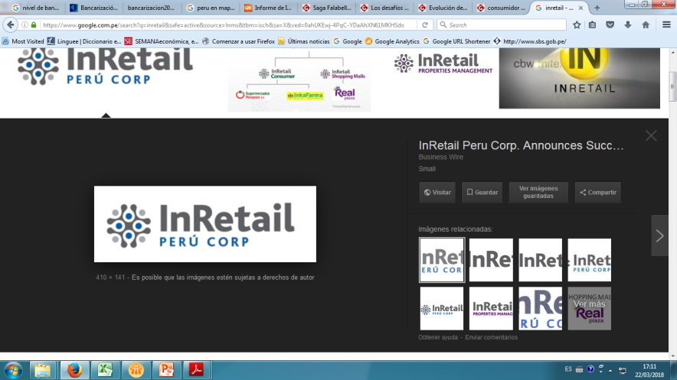

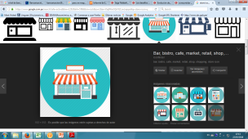


Análisis Mercado Retail
Tiendas por departamento
Supermercados
Mejoramiento del Hogar
Centros Comerciales
Tiendas de conveniencia
Farmacias
11
90
-
4
102
-
-
√
-
-
-
-
N° Tiendas
E-commerce
N° Tiendas
E-commerce
N° Tiendas
E-commerce
N° Tiendas
E-commerce
31
65
25
14
-
-
√
√
√
-
-
-
31
124
25
18
15
1,153
√
√
√
-
-
√
31
-
-
4
-
-
√
-
-
-
-
-
Estimación de
Seguros 2018
( M Soles)
Salud
SOAT
Domic
Salud
Domic.
Salud
Auto
Salud
SOAT
Asoc.Créd
SOAT
SOAT
Auto
62
Asoc.Créd
Fraude
Asoc.Créd
Fraude
Gex
Vida /Acc
Vida /Acc
Gex
SI participa Cardif
Gex
Fraude
Gex
Asoc.Créd
Fraude
Vida /Acc
NO participa Cardif
Vida /Acc
161
64
42
9
64
8
55
13
Fuente: Euromonitor 2016
Gestion.pe
Notes:
https://gestion.pe/tendencias/2-millones-peruanos-realizan-compras-online-celular-143284
https://www.peru-retail.com/especialista/resultados-positivos-para-inretail-cierre-2017/
https://www.peru-retail.com/conoce-mercado-tiendas-conveniencia-peru/

Slide 18











Oferta de seguros retail : Existe oportunidad de crecimiento en las líneas de protección individual desarrollando los canales de venta a distancia
Asociados a crédito
Aseguradoras
2
Desgravamen
1
2
1
Desempleo
1
1
4
1
Robo y Fraude
Prot.de tarjeta
1
1
1
1
Robo de bienes
-
2
2
-
Accidentes y Salud
Accidentes
-
4
2
2
Salud
-
1
2
1
Oncológico
1
1
2
1
SOAT
1
1
1
1
Vida y Sepelio
Vida
-
-
-
-
Vida Retorno
-
1
1
1
Sepelio
1
-
1
-
Otros
Autos y Domiciliario
1
1
1
1
Linea desarrollada
Oportunidad
Negocio Cardif

Slide 19



Retail: Estrategia de Negocio
LIDERAZGO EN RETAIL
SOCIOS ACTUALES
NUEVOS PRODUCTOS
CANALES
Nuevas líneas asociadas
Compra protegida y protección de efectivo
Incremento de
Canales
Colocar seguros en el mayor número de contactos que tiene el Cliente Retail.
Mayor Participación de Venta Digital
Eficiencia Operativa
Buscar mejoras en
el servicio y lograr eficiencia en nuestras operaciones
USO DE CUSTOMER JOURNEY, METODOLOGÍAS DE UX, ANALÍTICA
ACCIONES
TRANSVERSALES
PRODUCTOS SIMPLES, CONSIDERANDO COMO FACTOR CLAVE EL TIEMPO DE COLOCACIÓN
ACCIONES
TRANSVERSALES
FUERTE BASE DE SOPORTE OPERACIONAL Y DE SERVICIO

Slide 20

Análisis Mercado Banca
Corporativo: M EUR 42,467(64%)
Total créditos vigentes 2017 : 66,605 M EUR
Consumo M EUR 13,035 (20%)
M EUR
Hipotecarios M EUR 11,103 (17%)
TOTAL
Presencia Cardif
Número de
tarjetas de crédito
0.7M
0.4M
0.5M
0.90M
0.7M
-
0.8M
0.3M
<0.1M
<0.1M
4.3M
Aseguradora
Mapfre
Sura
Chubb
Interseguro
Rimac
La Positiva
Pacifico
Mapfre
La Positiva
Pacifico
Rimac
Pacifico
Rimac
La Positiva
Crecer
Captivas
Nota: 70 % Tarjetas activas

Slide 21










Banca : Particularidad de la industria
INSURANCE COMPANY
MARKET SHARE
INSURANCE
ACTIVITIES
INSURANCE
COMPANY
ECONOMIC GROUP
BANK
BANK
MARKET SHARE
31%
Savings / Protection
100%
Grupo
Brescia
50%
22%
26%
Savings / Protection
100%
Grupo
Romero
100%
38%*
5%
100%
Grupo
Interbank
Savings / Protection
100%
12%
<1%
Savings / Protection
100%
Grupo
Pichincha
100%
3%
63%
75%
1
CRÉDITOS HIPOTECARIOS (41,1 Bn SOL)
2
CONSUMO REVOLVENTE ( 13,7 Bn SOL)
3
CONSUMO NO REVOLVENTE (24,1 Bn SOL)
* Sum of Marketshare: (BCP + MI BANCO)
** Retail, corporate and state banking is not considered
3

Slide 22







Banca: Oferta de Seguros
Línea desarrollada
Oportunidad
Negocio Cardif
Desgravamen
Desempleo
Accidentes
Salud
Oncológico
SOAT
Protección
de tarjeta
Robo de
Bienes o efectivo
Vida / Sepelio
Vida Retorno
Autos y
Domiciliario
1
1
1
1
1
1
-
1
1
1
1
1
2
1
1
1
2
1
-
1
1
1
1
2
1
1
1
1
1
2
1
3
1
1
1
1
1
-
1
1
1
2
1
1
1
-
1
-
2
1
1
1
1
1
1
-
1
-
1
1
1
1
1
1
-
2
-
1
1
-
1
1
1
-
-
-
-
1
*No se toma en cuenta empresas de asistencias

Slide 23


Banca : Estrategia de Negocio
BÚSQUEDA DE ALIANZAS ESTRATÉGICAS
TIPO DE RELACIÓN
PRODUCTOS
CANALES
Rediseño de
Productos
Oferta distinta de productos optativos.
Impulsar Portafolio
de seguros de Robo
&Fraude.
Exponer nuestra experiencia
Smart training como medición y servicio al socio en la venta TMK y POS.
Formas de alianzas:
Joint Venture
Reaseguros/Coaseguros
USO DE ANALÍTICA
ACCIONES
TRANSVERSALES
DIVERSIFICACIÓN DE CANALES
ACCIONES
TRANSVERSALES
FUERTE BASE DE SOPORTE OPERACIONAL Y DE SERVICIO

Slide 24
Financieras y Cajas: Sector de alta competitividad con un sólo emisor de tarjetas de crédito
PYME M EUR 5.438 (69%)
Consumo M EUR 2.015 (26%)
Hipotecarios M EUR 406 (5%)
Total créditos vigentes 2017 : 7,859 M EUR
M EUR
Presencia Cardif
TOTAL
Número de
tarjetas de crédito
0.8M
0.8M
Aseguradora
Chubb
Rimac
La Positiva
Mapfre
La Positiva
Mapfre
Chubb
Mapfre
La Positiva
Mapfre
Rimac
La Positiva
Rimac
La Positiva
Mapfre
La Positiva
Rimac
La Positiva
Nota: 40 % Tarjetas activas
Mapfre

Slide 25
Financieras y Cajas : El volumen de colocaciones se concentra en los créditos a la Pequeña y Micro Empresa
Distribución de créditos
Financieras |  | Cajas
M SOL | % | M SOL | %
5,694 | 60% | 14,423 | 74%
3,678 | 38% | 3,778 | 19%
185 | 2% | 1,317 | 7%
9,557 | 100% | 19,518 | 100%
Tipo de
Crédito
Colocaciones
(M Sol)
20,117
7,456
1.48
Total
29.053

Slide 26
Financieras y Cajas : Estrategia de Negocio
CRECIMIENTO A LARGO PLAZO PERO CONSTANTE
INCENTIVOS
NUEVOS PRODUCTOS
CANALES
Nuevas líneas asociadas
Pyme Incendio
Coberturas enfocadas en la protección al sector emergente.
Incremento de
Canales
Identificar todos los puntos donde haya transacción financiera con el cliente.
Campañas
Modelar, gestionar y controlar más las campañas de colocación de seguros.
USO DE CUSTOMER JOURNEY, ANALÍTICA
ACCIONES
TRANSVERSALES
PRODUCTOS SIMPLES,DE BAJO PRECIO Y CON PLANES FAMILIARES
ACCIONES
TRANSVERSALES
FUERTE BASE DE SOPORTE OPERACIONAL Y DE SERVICIO

Slide 27
5
proyectos

Slide 28


Propuestas de mejora a nivel Macro
Planteamiento de un plan de trabajo enfocado en la automatización de nuestros procesos
Definición , Reforzamiento del Rol y Posicionamiento del equipo de implementación de negocios
Transformar y Automatizar procesos
Posicionar la implementación de negocios como parte de la oferta de valor para el socio
Impulsar procesos más limpios, rápidos y ágiles
Promover una metodología especifica para nuevos productos y socios
Facilitar un enfoque comercial
Implementar una unidad especializada en transformación transversal a ETO
Rediseño de estructuras basadas en procesos y con los skills adecuados
Establecer las prioridades de mejoras de automatización de procesos
1) Desarrollo de Macros o Herramientas MS sin IT
2) Desarrollo de aplicaciones locales stand alone ( Producción,cierre,Siniestros)
3) PMS / Integración ( Armar los controles sobre la base de producción
para fiabilizar la base de clientes
Revisar estrategias de externalización ( Siniestros, Call Center y Help desk)

Slide 29


Proyectos On going presupuestados
Transformación
Mandatorios locales
Mandatorios
regionales
Claims Workflow
Automatización de la gestión de registro de compras y registro de provisiones
PIMS ODM Migration
Automatización de Reaseguros/ Coaseguros
Generación de envío de comprobantes electrónicos
Corporate IT Mandatory
(Cyberseguridad)
Man days
401
(60%)
151
(23%)
116
(17%)
Notes:
Mandatorios:
1) Automatización de Reaseguros /Coaseguros: "Cumplir con la normativa del ente regulador del estado SBS de enviar de manera automática los anexos correspondientes a los productos de Coaseguros y 2) Reaseguros considerando la información y diseño definido por el ente regulador
2) Generación y envío de comprobantes electrónicos: "Generar información de los comprobantes de pago de manera electrónica y enviarlos a través del sistema del ente regulador"
3) Corporate IT Mandatory: "Proyectos de infraestructura tecnológica relacionados a innovación y obsolescencia"
Estabilización:
1) Claims Workflow: "Contar con un Workflow de gestión de siniestros que nos permita tener el control y la visibilidad del flujo completo del siniestro desde la notificación hasta el pago/rechazo/observación"
2) Automatización de la gestión de compras y registro de provisiones: "Automatizar el proceso de gestión de compras y hasta el registro de la provisión contable"
3) PIMS ODM Migration "Migrar a la nueva versión del sistema PIMS“
Proyectos que se quedaron fuera de la priorización
1) Automatización del cálculo de reservas: "Automatizar el proceso para el cálculo de reservas (técnica)"
2) Web de Proveedores: "A través de esta web, los proveedores puedan revisar el status de sus facturas y obtener información"
3) Automatización del registro de producción: "Automatizar el proceso de registro de producción que actualmente es 100% manual en tablas excel"
4) Claims Online: "Que los socios y clientes directos puedan reportar sus siniestros en linea y poder efectuar el seguimiento de los estados."
5) Tablero de control de suscripción: "Proporcione al área de Suscripción de información e indicadores sobre el proceso de carga de tramas de socios a PIMS de manera de poder gestionar eficientemente dicho proceso" 97MD
6) Automatización Cierre de Operaciones: "Automatizar el proceso de cierre de operaciones"

Slide 30
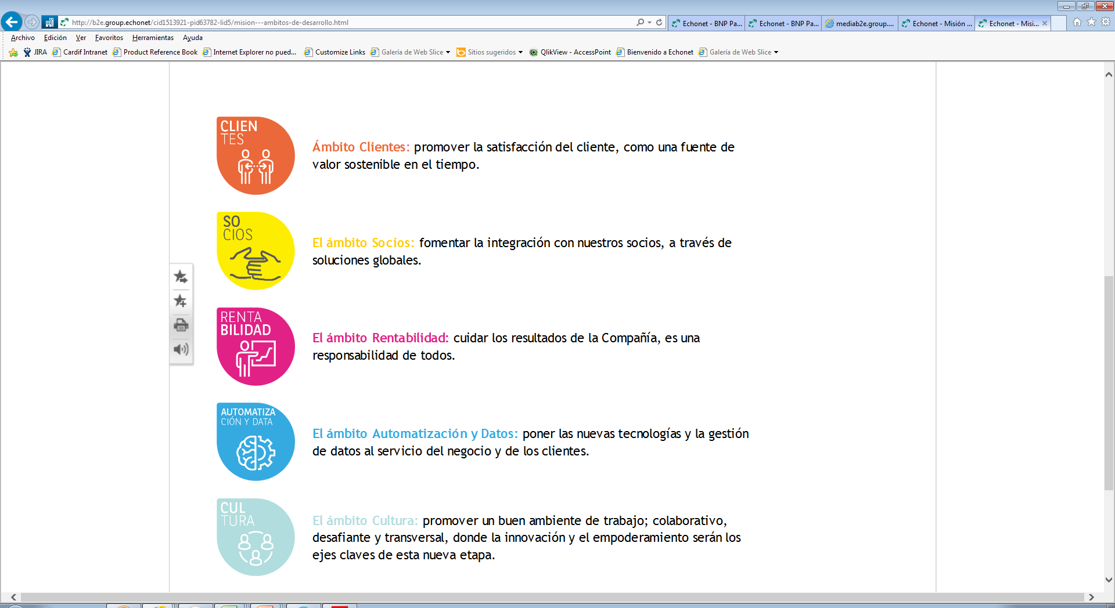
Iniciativas
13 | 7 | 4 | 7 | 4
Pilares
Número iniciativas
Satelite de Producción
Mejoras Datamart
Digitalización de documentos
Automatización de conciliaciones
Workflow de contratos Legal
Base única de clientes
Automatización SUN Account
Pagos electrónicos SBK
Aut. Aprobación Docs. Normativos
Aut. Aprobación Intermediarios (KYI)
Soluciones Robotic(RPA)
Workflow de DPS
Envío de Pólizas por email
Teletrabajo
Workflow de IDN
Web de proveedores
Claims On Line
Portales intranet por áreas
Sistema de Inversiones
Optimización procesos Core
Web socio seguros
CRM
Programa de Liderazgo
Sales force APP
Pólizas Simples
Transformación Cultural
Iniciativas
Gerencias
Iniciativas compañía de tus sueños
Data Lake
Intranet (Plataforma Universal)
Reingeniería de Procesos
Sistema Integrado
Venta Digital
Plataforma de Gestión de Cardif)
Equipos Multidisciplinarios Proy.

